Slide 2
APLICACIONES DISTRIBUIDAS ZEROMQ
INTEGRANTES
VANESSA PAUCAR
DIEGO FLORES
JUAN CARLOS MOROCHO

Slide 3

APLICACIONES DISTRIBUIDAS
ZEROMQ
También deletreado ØMQ, 0MQ o ZMQ)
Es una biblioteca de mensajería asincrónica de alto rendimiento, destinada a su uso en aplicaciones distribuidas o concurrentes.
Proporciona una cola de mensajes, pero a diferencia del middleware orientado a mensajes, un sistema ZeroMQ puede ejecutarse sin un intermediario de mensajes dedicado.

Slide 4
APLICACIONES DISTRIBUIDAS
CARACTERÍSTICAS
SUS TRES PRICIPALES CARACTERISTICAS ESTAN:
RENDIMIENTO
No tiene el overhead de otros protocolos como JMS, AMQP,…
o Usa transportes eficientes como Multicast o IPC
o Usa Batching
SIMPLICIDAD
ES UNA API MUY SIMPLE
ESCABILIDAD
Esta a través de su diseño brokerless

Slide 5
APLICACIONES DISTRIBUIDAS
Los pasos para implementar una capa de mensajería sobre ZeroMQ son:
Elegir un transporte
Configurar la infraestructura
Elegir un patrón de mensajería

Slide 6
¿QUÉ PATRONES ADMITE ZEROMQ?
Admite patrones de mensajería comunes
pub / sub
solicitud / respuesta
cliente / servidor y otros
A través de una variedad de transportes (TCP, en proceso, entre procesos, multidifusión, WebSocket y más), lo que hace que la mensajería entre procesos sea tan simple como mensajería entre hilos.
Esto mantiene su código claro, modular y extremadamente fácil de escalar.

Slide 7
MENSAJES
El envío de un mensaje es atómico: o lo recibes, o no lo recibirás nunca
Los mensajes se pueden partir en partes más pequeñas, y se pueden enrutar de forma diferente
Los mensajes son almacenados en buffers (o encolados) tanto en la parte que envía como en la que recibe, de forma que en general ningún mensaje se pierde.

Slide 8
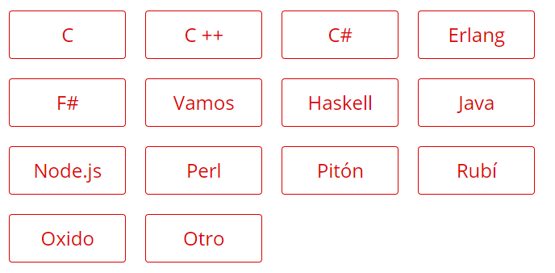
Tu eliges el idioma

Slide 9
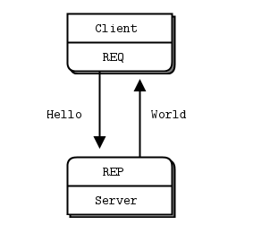
SOLICITUD - RESPUESTA
El par de conectores REQ-REP está sincronizado. El cliente emite zmq_send () y luego zmq_recv () , en un Bucle.
Este conecta un conjunto de clientes a un conjunto de servicios. Este es un patrón de distribución de tareas y llamada a procedimiento remoto.

Slide 10
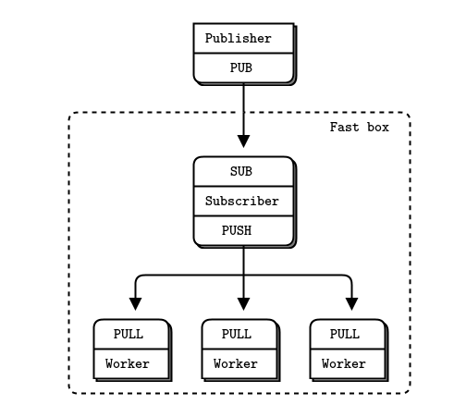
PUB-SUB
Este conecta un conjunto de editores a un conjunto de suscriptores. Este es un patrón de distribución de datos.
Pub-sub

Slide 11
TIPOS DE TRANSPORTE
IPC (inter process comm.): dos procesos hablando entre ellos
Inproc: dos hilos de un mismo proceso hablando entre ellos
TCP: dos procesos hablando a través de una conexión
PGM: opción multicast, uno envía, muchos escuchan

Slide 12
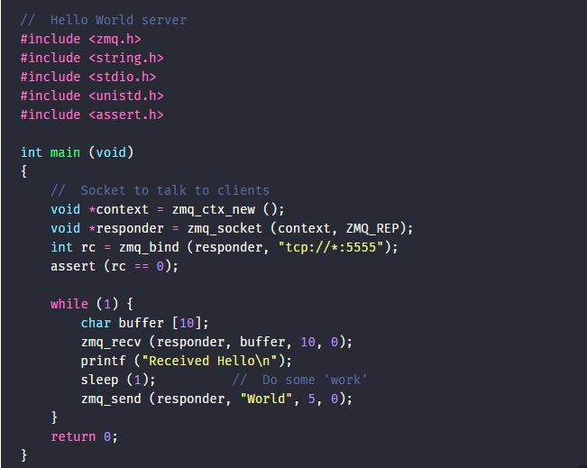
EJEMPLO
El servidor crea un socket de tipo respuesta, lo vincula al puerto 5555 y luego espera mensajes.
También puede ver que tenemos configuración cero, solo estamos enviando cadenas.

Slide 13
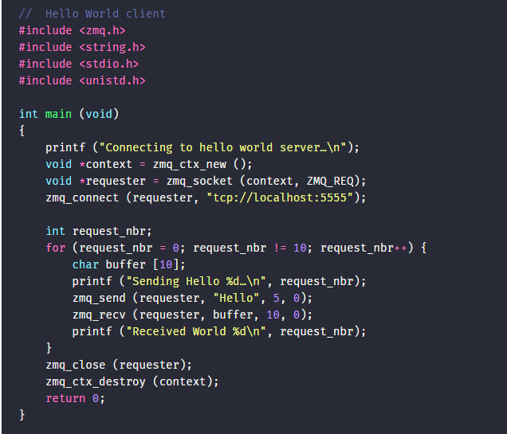
EJEMPLO
El cliente crea un socket de tipo request, se conecta y comienza a enviar mensajes.

Slide 14
Ambos métodos send y receive están bloqueando (de forma predeterminada).
Para la recepción es simple: si no hay mensajes el método se bloqueará.
Para enviarlo es más complicado y depende del tipo de socket.
Para los sockets de solicitud, si se alcanza la marca de agua alta o no hay ningún par conectado, el método se bloqueará.

Slide 15
BIBLIOGRAFÍA:
Boden, C., 2021. Ratchet - Tutorial: Installation. [online] Socketo.me. Available at: <http://socketo.me/docs/deploy> [Accessed 20 January 2021].
Zeromq.org. 2021. Zeromq. [online] Available at: <https://zeromq.org/> [Accessed 20 January 2021].
Un poco de Java y +. 2021. Un Poco De Zeromq. [online] Available at: <https://unpocodejava.com/2013/02/25/un-poco-de-zeromq/> [Accessed 20 January 2021].

